Slide 1

Atendimento a Clientes Banking e Canais Críticos
CASE:
Por: Eduardo Reis
v.1 Novembro 2025

Slide 2
1 - Análise Geral (Insights)
Alta Renda
Renda Média
Base Divergente
Base Ativa
Potencial Giro de Produtos
+45K
+19K
+25K
7%
+30k

Slide 3
2 – Oportunidades de Negócio & impacto estimado
💡1 — Reativação da bases legada¹
Oportunidade: Aproveitamento de inativos com forte potencial.
Impacto estimado: +30.463 ativações, podendo ter um alcance de >1.5Mi/mês em produtos (conta e cartão) considerando +61k de clientes (total).
💡 2 – Segmentação por renda.
Oportunidade: Identificado que +45k dos clientes estão prontos para produtos premium.
Impacto estimado: +22K de produtos, podendo ter um alcance de até 1Mi/mês em produtos comercializados via canal Banking.
💡 3 — Programa de saneamento cadastral.
Oportunidade: Corrigir divergências entre bases.
Impacto estimado: -12% de falhas de contato e até +3% conversão comercial.
¹(base_nome e base_uf correlacionadas com base_geral)

Slide 4

3 – Uso de IA para responder em mídias sociais

Slide 5
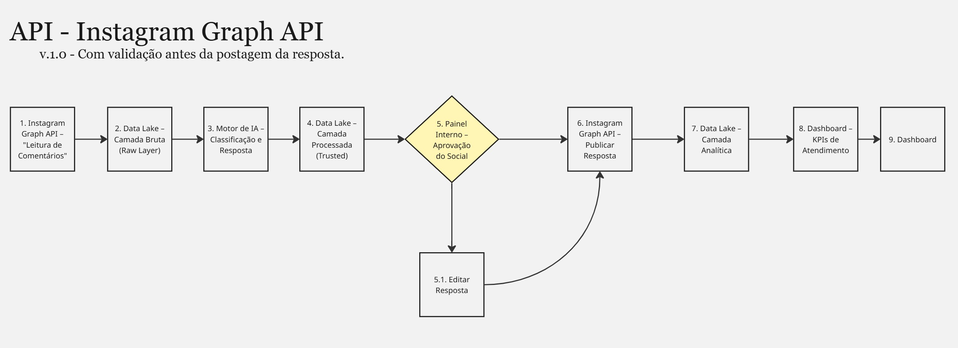
[A] MVP - API - Instagram Graph API

Slide 6
[B] MVP – SIMULAÇÃO DE INTERAÇÃO
Fluxo: Leitura → IA (classificação + resposta) → Aprovação → Publicação → Dashboards
Endpoints (MVP Postman): GET /instagram/comments | POST /ia/classificar | POST /aprovacao |
POST /instagram/reply
Resultados da Simulação
  20* comentários | Acurácia: 80% | Qualidade média: 4.1/5
Comentário: “Gente, o app tá fora do ar de novo??? Preciso fazer uma transferência URGENTE e não consigo entrar de jeito nenhum! Isso é um absurdo, já é a terceira vez essa semana”
Categoria: app_outage
GET: urgent_transfer_report
Resposta sugerida (POST): “Sentimos muito pelo transtorno. Estamos verificando a instabilidade. Pode, por favor, nos mandar por DM o CPF (últimos 4 dígitos) e o horário da tentativa para agilizarmos?”
Confiança: 0.93
Melhorias
  Templates jurídicos | Simulação real| Conexão com Banco | v.2 Autonomia Motor IA

Slide 7

4 - Melhoria de jornada de contestação de compra
Jornada AS-IS / TO-BE
(Multicanais de Atendimento)

Slide 8
Jornada de Contestação de Compra (AS-IS)
Jornada Atual
Problemas
Cliente identifica compra não reconhecida no app e recorre ao call center.
Atendente solicita informações duplicadas (data, valor, loja, contexto (sem consulta automática ao histórico).
Bloqueio do cartão e solicitação de novo cartão exigem confirmação manual.
Prazo de envio do cartão: 2 semanas, sem alternativa omnichannel.
Estorno é processado internamente e comunicado apenas por push (dependente de notificações ativadas).
Cliente encerra atendimento sem trilha clara de acompanhamento.
Repetição de informações → sensação de despreparo. (Cliente)
Falta de opções multicanais para continuar acompanhando a contestação. (Cliente)
Nenhum mecanismo de autosserviço para contestação rápida, reduzindo atendimento e excesso de validação. (Cliente/Operação)
Muito tempo gasto coletando/validando dados que já existem no sistema e deveria subir em tela. (Operação)
Falta de integração multicanal → o canal primário não antecipa informações para o atendente. (Operação)
Oportunidades
App: botão “Não reconheço esta compra”, com pré-coleta automática (data, valor, loja, tipo da transação) e descritivo do motivo. (Cliente)
Chatbot: abertura de contestação automatizada com validação segura. (Cliente)
WhatsApp: acompanhamento da contestação e previsão de estorno via mensagens. (Cliente)
Portal Web: timeline do processo + orientações. (Operação)

Slide 9
Jornada do Futuro - TO-BE PAN
1. Novo fluxo omnichannel desenhado
Novo Fluxo contestação
Implementações Adotadas
Cliente identifica compra suspeita (App)
  Um botão ao lado “!” - Não reconheço essa compra”
  O Sistema irá carregar outra página com todos os dados da transação e por meio de uma lista suspensa sugere o tipo de contestação + um campo de texto com um descritivo.
Validação e bloqueio
  Em seguida o APP sugere o bloqueio do cartão em 1 clique – processo realizado de forma instantânea.
  Cartão virtual e apresentado em tela com status ativo de forma imediata para uso.
  Emissão automática de novo cartão físico com check de prioridade de envio (3-7 dias úteis).
Registro da Contestação
  Contestação registrada sem interação humana.
  Acompanhamento multicanal bidirecional sobre atualizações até o encerramento total.
Pré-coleta automática de dados da compra reclamada.
Autoserviço multicanal.
Histórico integrado Omnichannel.
Comunicação personalizada (push + WhatsApp + SMS + App + Telefone).
Cartão virtual e emissão emitido de forma automatica ao relato de contestação.
Acompanhamento em tempo real.
Ganhos Reais:
Redução de custos operacionais (menos ligações);
Retenção e engajamento no app (cartão virtual)
Indicadores de Eficiência Operacional
FCR – First Contact Resolution)
TMA da Central (Redução na volumetria do tipo de atendimento).
SLA de estorno (Com processos automatizados – ppodem ser revistos, exemplo 5 dias).
% de autoserviço estipular meta+70%
Redução no tempo médio de entrega de cartão em casos de contestação (podendo ser extendido para outros motivos).
Acompanhamento em tempo real.

Slide 10
Obrigado

